Slide 1

Rota Agro Norte
Apresentação do Projeto
Senado Federal
25/03/2025

Slide 2

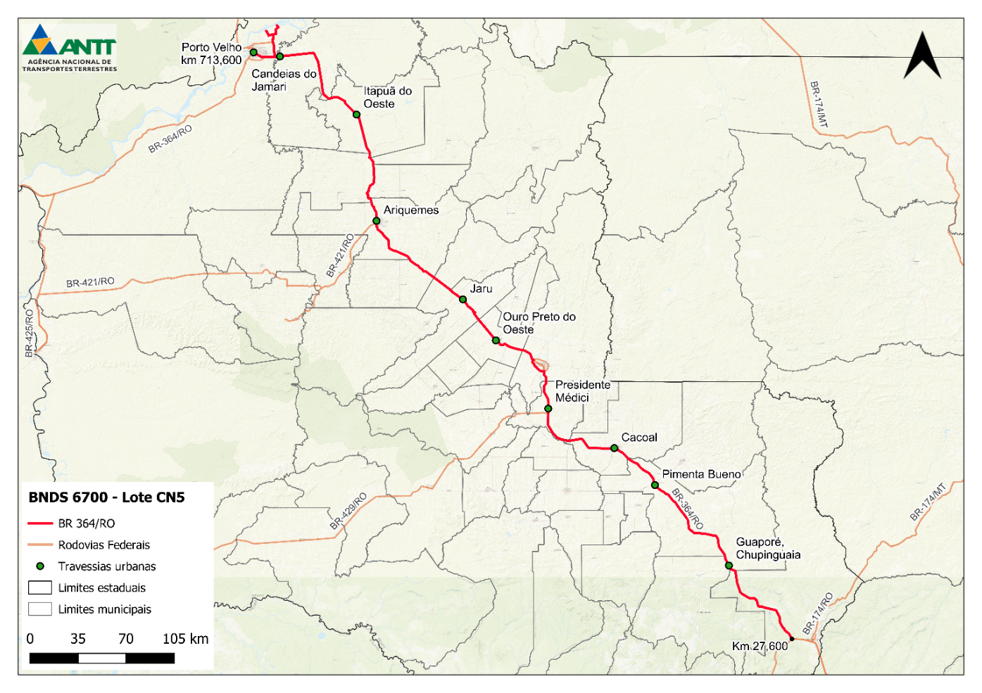
Informações Gerais
A Rota Agro Norte (BR-364/RO) liga Porto Velho/RO a Vilhena/RO
Economia local fortemente influenciada pela agropecuária, que juntamente com à Indústria de Transformação, têm impulsionado o PIB estadual
Principal corredor logístico para escoamento de carga pelos terminais portuários de Porto Velho
Previstas obras de ampliação de capacidade e melhorias, manutenção e serviços operacionais

Slide 3
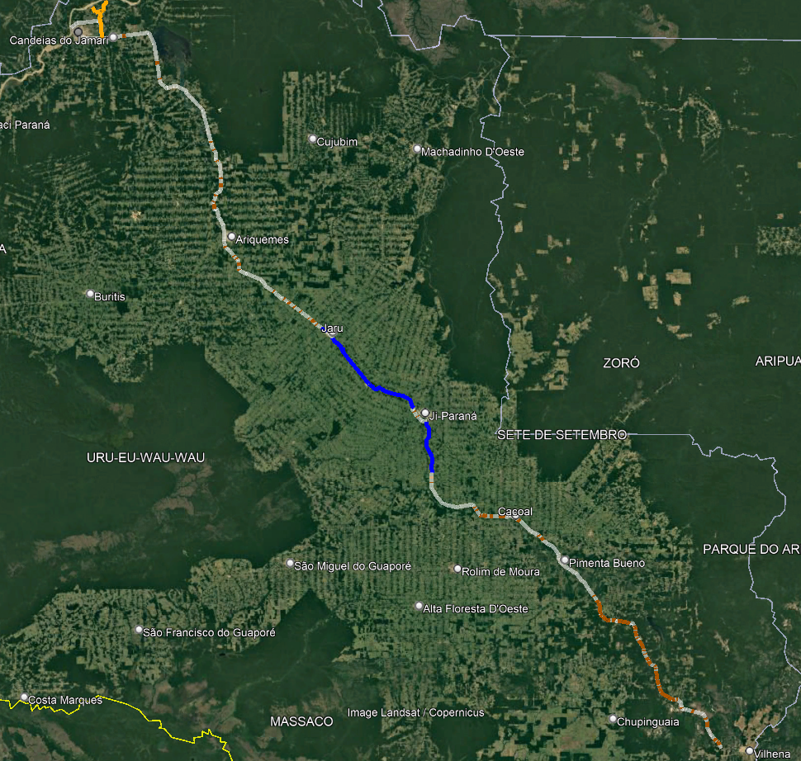
Ampliação de Capacidade
Duplicação: 107,6 km
Faixas Adicionais: 190,6 km
Acessos ao Porto: 34,5 km

Slide 4
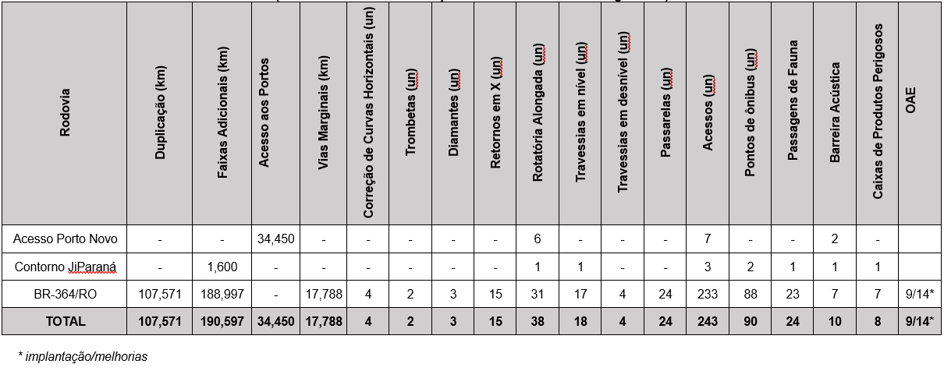
Obras de Ampliação de Capacidade e Melhorias

Slide 5
Cronograma Físico - Obras Lineares
Extensão | 3º | 4º | 5º | 6º | 7º | 8º | TOTAL
Duplicação (km) | - | 13,91 (12,93%) | 69,75 (64,84%) | 23,91 (22,23%) | - | - | 107,57 (100%)
Faixa Adicional (km) | 25,46 (13,36%) | 35,16 (18,45%) | 11,05 (5,80%) | 32,98 (17,30%) | 41,81 (21,94%) | 44,14 (23,16%) | 190,60 (100%)
Contorno (km) | - | - | - | 34,45 (100%) | - | - | 34,45 (100%)
Marginal (km) | - | - | 3,49 (19,62%) | 14,30 (80,38%) | - | - | 17,79 (100%)

Slide 6
Cronograma físico de obras pontuais
Extensão em km | 2º | 3º | 4º | 5º | 6º | 7º | 8º | TOTAL
Correção de Curvas Horizontais (un) | - | - | 1 | - | 1 | - | - | 2
Trombetas (un) | - | - | - | 2 | - | - | - | 2
Diamantes (un) | - | - | 1 | 1 | 1 | - | - | 3
Retornos em X (un) | - | - | 1 | 9 | 3 | - | 2 | 15
Rotatória Alongada (un) | - | 2 | 5 | 8 | 11 | 10 | 2 | 38
Travessias em nível (un) | - | 3 | 4 | 5 | 1 | 3 | 2 | 18
Passarelas (un) | - | 5 | 8 | 5 | 6 | - | - | 24
Acessos (un) | - | 16 | 42 | 58 | 59 | 35 | 33 | 243
Pontos de ônibus (un) | 12 | 4 | 18 | 32 | 12 | 8 | 4 | 90

Slide 7
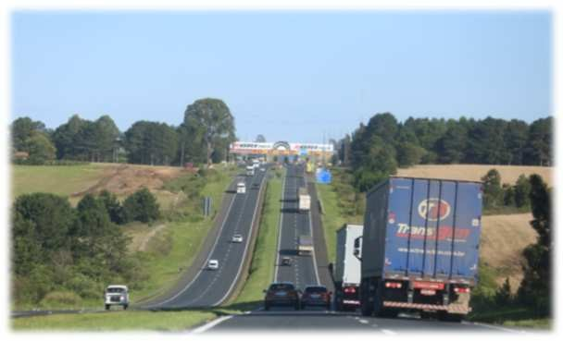
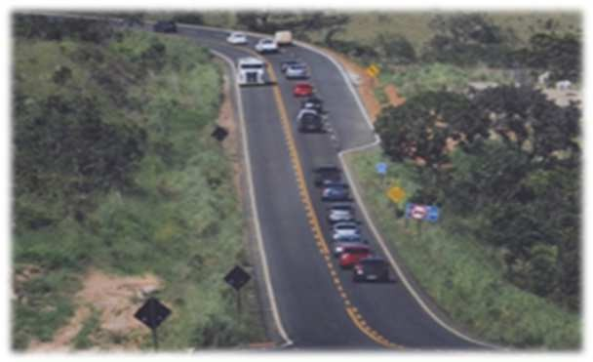
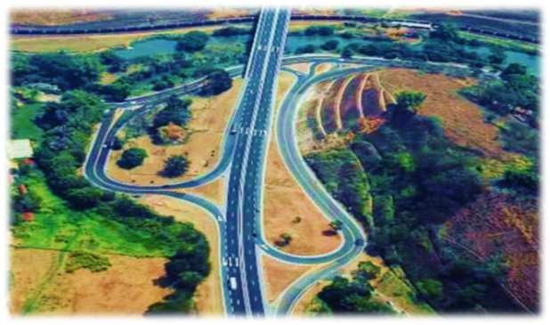
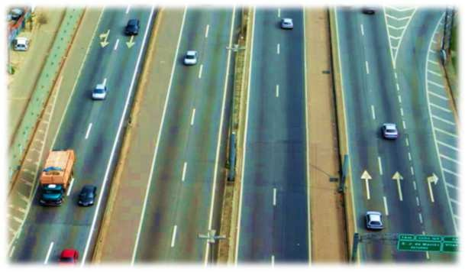




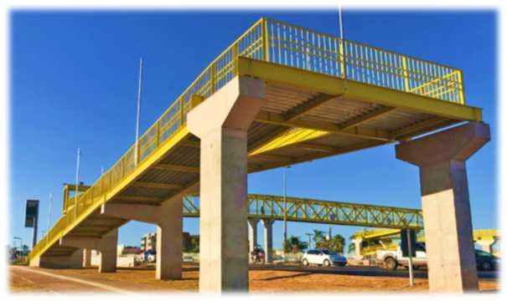
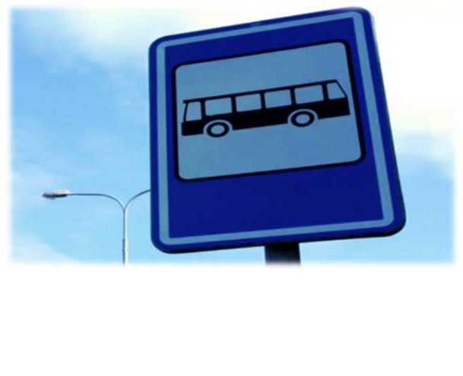
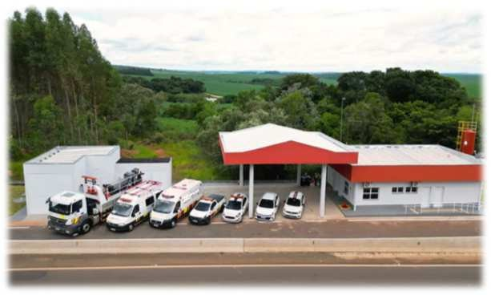
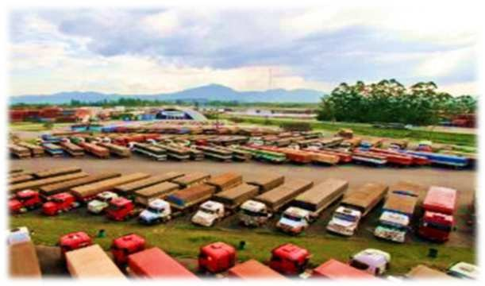



Resumo das obras
108 km de Duplicações
191 km* de Faixas Adicionais
52 dispositivos novos ou remodelados**
18 km* de vias marginais
24 passarelas novas e 18 trav. de pedestres em nível
90 pontos de ônibus
14 bases de serviços operacionais (BSO)
3 pontos de parada e descanso
* somatório de ambos sentidos
**excluindo os implantados no Acesso ao Porto Novo

Slide 8
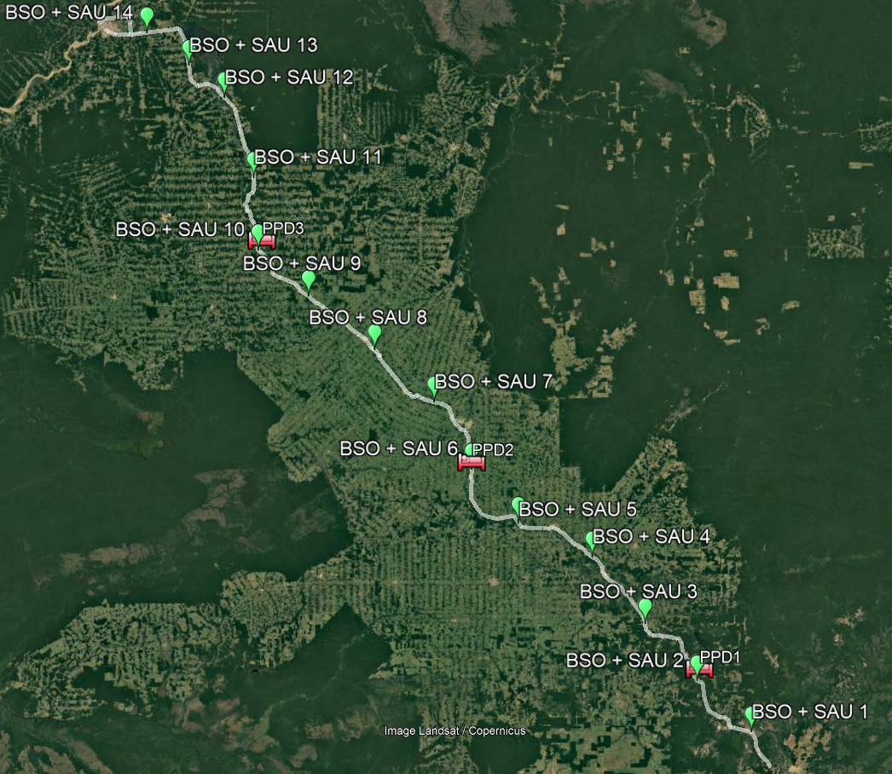


Operação da Rodovia
PPD - 3 unidades
BSO/SAU - 14 unidades
PPD = Ponto de Parada e Descanso
BSO = Base de Serviços Operacionais
SAU = Serviço de Atendimento ao Usuário

Slide 9
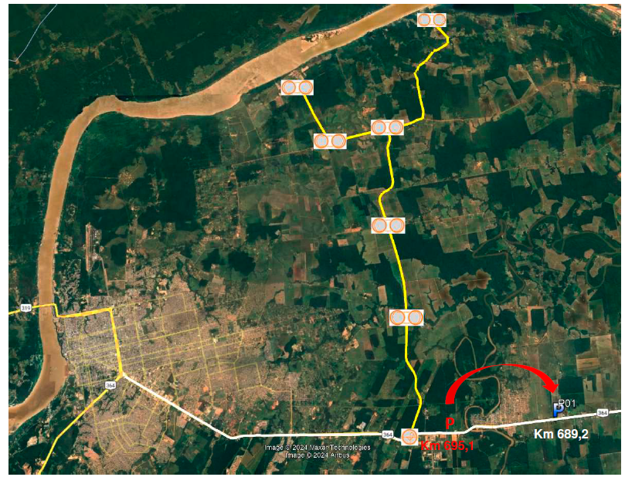
Acesso ao “Porto Novo” e Alteração da P1

Slide 10
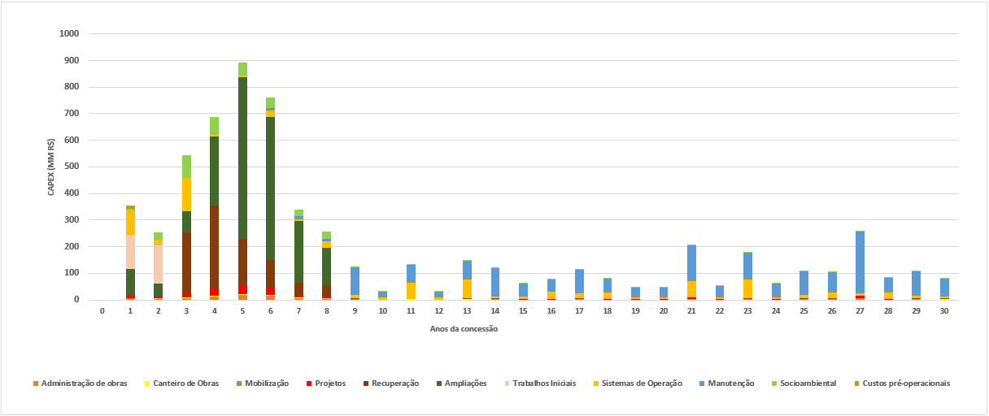
Evolução - CAPEX por ano

Slide 11
Abertura de CAPEX e OPEX
Custos Operacionais (OPEX¹) R$
Investimentos (CAPEX) R$
Custos e Despesas Operacionais (OPEX) | R$ mil
Sistema de Arrecadação e Pedágio | 387.417
Sistema de Atendimento ao Usuário | 444.877
Sistema de Inspeção de Tráfego | 198.141
Sistema de Pesagem | 46.964
Sistema de Guarda e Vigilância Patrimonial | 44.993
Sistemas de Comunicação | 104.342
Sistemas de Controle de tráfego | 46.902
CCO e COC | 9.225
Monitoração | 56.988
Conservação | 842.831
Presidência/Diretoria Administrativa e financeira | 179.154
Diretoria de Operações | 384.911
Diretoria de Engenharia | 53.484
Fiscalização ANTT | 733
Programas ambientais | 84.725
TOTAL | 2.885.687
Investimentos (CAPEX) | R$ mil
Trabalhos iniciais | 270.885
Restauração | 910.560
Manutenção | 1.673.569
Ampliações | 2.007.119
Sistemas de Operação | 791.875
Capex Socioambiental | 341.085
Administração de obras | 117.821
Canteiro de obras | 23.746
Mobilização e desmobilização | 1.144
Projetos | 199.347
Custos pré-operacionais (emolumentos e estudos) | 10.147
TOTAL | 6.347.299
Padrão da Rodovia
RODOVIA | PADRÃO
BR-364/RO | B
Padrão Operacional
Rodovia | BR-364/RO
Padrões Operacionais | B
1- OPEX sem as rubricas “Outras Despesas” (recursos vinculados, verbas, etc.) e “Seguros e Garantias”

Slide 12
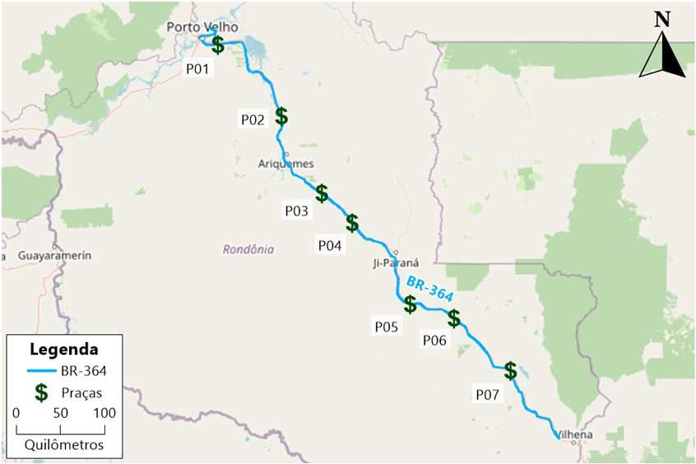
Projeções de Tráfego
Curva de Crescimento VDMAeq
VDMAeq
140.000
Ferrogrão
(até Sinop)
FICO + Ferrogrão
(até L. do R. Verde)
FICO
(até Vilhena-RO)
P07_ROMT
Praças de Pedágio
120.000
P06_ROMT
100.000
P05_ROMT
80.000
60.000
P04_ROMT
40.000
P03_ROMT
20.000
P02_ROMT
0
1 2 3 4 5 6 7 8 9 10 11 12 13 14 15 16 17 18 19 20 21 22 23 24 25 26 27 28 29 30
Anos da concessão
P01_ROMT
Taxa de crescimento do tráfego CAGR - VDMAeq¹ = 1,08%
¹Ano 2 ao Ano 30
Taxa de crescimento do tráfego CAGR - VDMAeq² = 3,53%
²Ano 2 ao Ano 8

Slide 13
Consideração das Obras Executadas pelo DNIT
Retirada de faixas adicionais e duplicações já executadas pelo DNIT
Exclusão de duplicações, marginais e melhorias em Itapuã D´Oeste; e
Exclusão de duplicações e melhorias em Jaru

Slide 14
Características das rodovias concedidas
1. Maior Capacidade de Investimento
Captação de recursos privados
Redução da dependência do orçamento público
2. Eficiência Operacional
Metas de desempenho contratuais
Inovação tecnológica e qualidade dos serviços
3. Gestão Profissionalizada
Governança corporativa
4. Transferência de Riscos
Riscos de engenharia, operação e demanda assumidos pelo concessionário
Alívio financeiro para o setor público
5. Flexibilidade Contratual
Modelos adaptáveis a mudanças de demanda e mercado
Revisões periódicas e reequilíbrio econômico-financeiro

Slide 15
Características de rodovias concedidas
6. Melhoria da Qualidade para o Usuário
Padrões elevados de segurança e conforto
7. Redução de Custos e Ganhos de Escala
Racionalização de processos e eficiência na gestão
Economia na aquisição de bens e serviços
8. Estímulo ao Desenvolvimento Regional
Melhoria da conectividade e logística
Fomento à competitividade das regiões atendidas
9. Sustentabilidade da Manutenção
Recursos garantidos pela receita tarifária
Conservação permanente da infraestrutura
10. Transparência e Controle Social
Auditorias, relatórios e audiências públicas
Participação da sociedade na fiscalização dos serviços

Slide 16
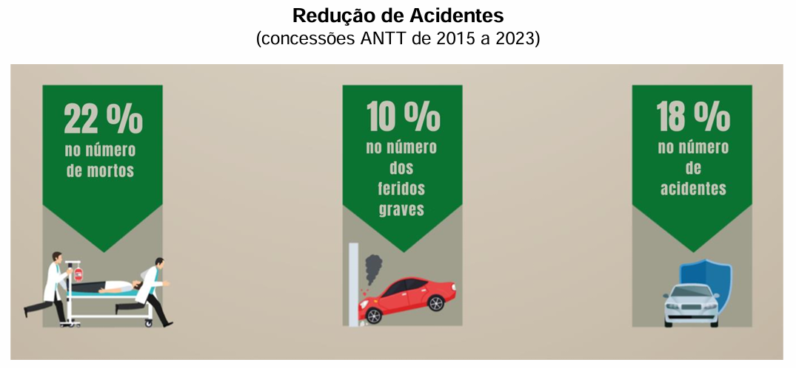
Segurança viária

Slide 17
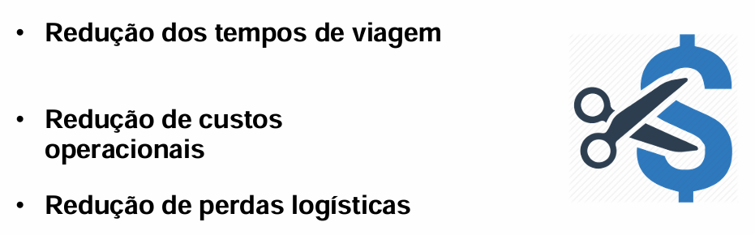
Redução de custos logísticos

Slide 18
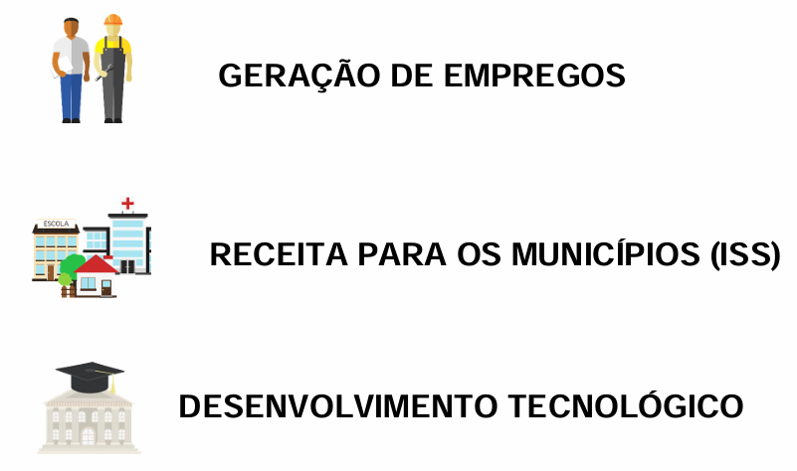
Dinamização da economia local
146 mil (diretos, indiretos e efeito renda)
R$ 41,6 milhões/ano
R$ 1,6 milhão/ano

Slide 19






Modelo Regulatório de 5ª Etapa
Leilão Seguro e Voltado ao Usuário
Uso do critério de “Menor Tarifa”
Exigência de Aporte de Recursos Vinculados para deságios agressivos
Documentos de Qualificação: apenas da Proponente vencedora
Qualidade dos Projetos e das Obras
  Exigência de que os projetos de engenharia e as obras sejam certificados por Verificador
Sustentabilidade Ambiental
  Exigência de atendimento a parâmetros socioambientais nos investimentos (IFC)
  Programa Carbono Zero para neutralizar as emissões da operação da Concessionária
  Programa de Resiliência Climática e Responsabilidade Socioambiental
Regulação por incentivos
  Modulações nas obrigações financeiras em função do cumprimento do contrato
  Reclassificação tarifária após a conclusão dos investimentos; com o Acesso ao Porto Novo, além de obras de ampliação de capacidade
Estabilidade Tarifária
Previsão de Recursos Vinculados, a serem utilizados para a recomposição do equilíbrio contratual, inclusão de investimentos ou reversão à modicidade tarifária
Fatores A, D e E incidentes sobre a Alíquota dos Recursos Vinculados, evitando oscilações tarifárias
Tarifa Justa
Desconto Básico da Tarifa (DBT)
Desconto de Usuário Frequente (DUF)

Slide 20






Modelo Regulatório de 5ª Etapa
Matriz de Riscos
Alocação equilibrada de riscos, protegendo o projeto e criando incentivos para o cumprimento do contrato
Mecanismos de proteção cambial, de risco de preço de insumos e de demanda (consideração da concessão “greenfield”)
Resolução Célere e Técnica de Controvérsias
Arbitragem
Dispute Board
Penalidades
  Listagem objetiva das penalidades aplicáveis
  Valores de multas proporcionais aos descumprimentos contratuais
  Critérios claros e limites para a contagem de multas moratórias
Outras Inovações
  Regras claras para as hipóteses de Extinção Antecipada
  Previsão de Acordo Direto com os financiadores
Free Flow
Novo clausulado permite que novas praças de pedágio a serem implantadas, conforme pontos indicados no PER, possam ser substituídas pelo Sistema Free Flow
Garantido o equilíbrio econômico financeiro do contrato
Condicionada à regulamentação da ANTT
Recuperação de Receita – Reclassificação Tarifária
Novo clausulado permite recuperação de parte da receita frustrada pelo adiamento da reclassificação tarifária
Para atrasos até 5 anos, correção pelo IPCA
Compensação por meio do Fator C

Slide 21
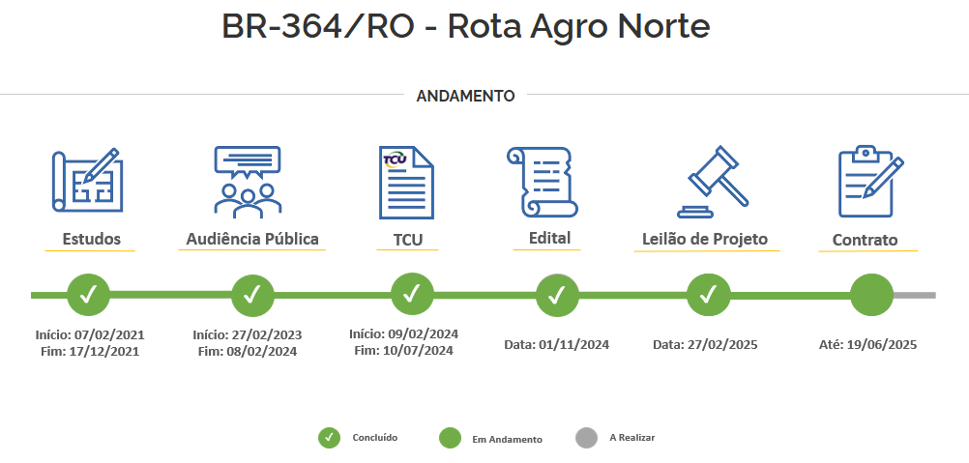
Fases do Processo
Audiência Pública nº 13/2021
Período de contribuições
  27/12/2021 a 25/02/2022
Sessões públicas
  Brasília/DF: 03/02/2022;
  Cuiabá/MT: 07/02/2022;
  Vilhena/RO: 09/02/2022; e
  Porto Velho/RO: 11/02/2022
  Contribuições Recebidas
  88 pelo sistema ParticipANTT; e
  33 manifestações orais

Slide 22
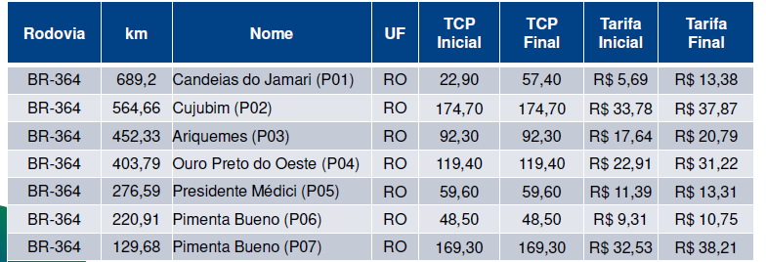
Tarifas de Pedágio
Sobre o valor da tarifa de pedágio, ainda pode incidir DBT e DUF

Slide 23
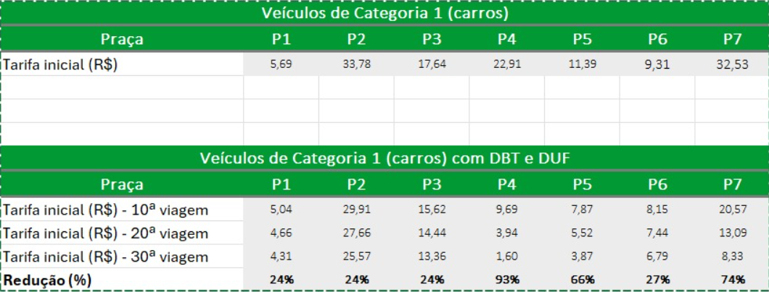
Benefícios do DUF e DBT

Slide 24
Outras Considerações
Melhorias e ampliações de capacidade de acordo com Análise do Nível de Serviço (NS) - baseada no HCM, manual de referência, mantendo qualidade e fluidez do trafego, empregado nas estruturações de concessões
Durante a concessão é possível rever o estudo e fazer novas análises para duplicações e ampliações de capacidade não estabelecidas inicialmente
Terceiras faixas consistem em solução que permite, além da manutenção do NS e do ganho de fluidez, ganhos em termos de conforto e segurança viária aos usuários, pois viabiliza ultrapassagens em condições mais seguras e mitiga a interferência de veículos pesados sobre a trafegabilidade dos trechos
Investimentos definidos de acordo com as necessidades de ampliações observadas no projeto, sempre considerando a modicidade tarifária e buscando maior segurança e conforto

Slide 25
Outras Considerações
Dentre os benefícios esperados para os usuários em função das obras e serviços operacionais ofertados pela concessionária estão a redução dos tempos de viagem, a redução do consumo de combustível e dos custos de manutenção dos veículos, a redução dos índices de roubos de cargas e a redução de acidentes e mortes
A estruturação do projeto buscou atingir a menor tarifa quilométrica e o máximo de melhorias para o usuário
A localização das praças de pedágio considerou premissas específicas para esse fim, como estudos de tráfego, Pesquisa de Origem-Destino, Preferência Declarada, rotas de fuga, dentre outros parâmetros que, ao final dos estudos, definem o melhor local, sempre visando à modicidade tarifária
O estudo buscou também a proximidade de cidades para o atendimento nas praças

Slide 26
Obrigado!

